Slide 1

TRƯỜNG TIỂU HỌC HẢI THÀNH.
CHÀO MỪNG
QUÝ THẦY CÔ
VÀ CÁC EM HỌC SINH!
Giáo viên: Nguyễn Thị Hảo
Lớp 1

Slide 2


Slide 3

Tự nhiên và xã hội
Bài 8: Cùng vui ở trường
SGK/ 38

Slide 4

Hoạt động Khởi động
Cả lớp hát bài : lớp chúng em đoàn kết

Slide 5
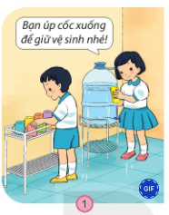
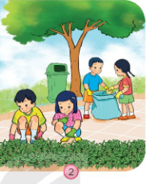

Slide 6

Chúng ta cần giữ vệ sinh chung khi ở trường và chăm sóc cho trường luôn xanh sạch đẹp

Slide 7


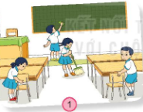
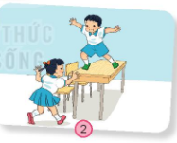
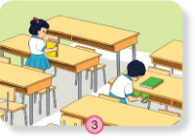
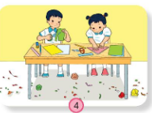

Slide 8
Việc nên làm:
Cần tự giác vệ sinh lớp học để lớp học luôn sạch đẹp

Slide 9
Việc không nên làm:

Slide 10
Kết luận:
Cần giữ vệ sinh chung, sắp xếp sách vở ngăn nắp gọn gàng

Slide 11

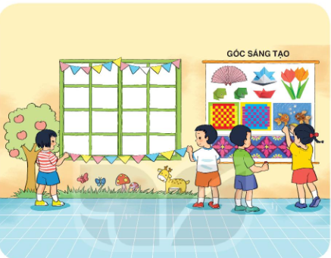
Hoạt động 3 vận dụng:

Slide 12
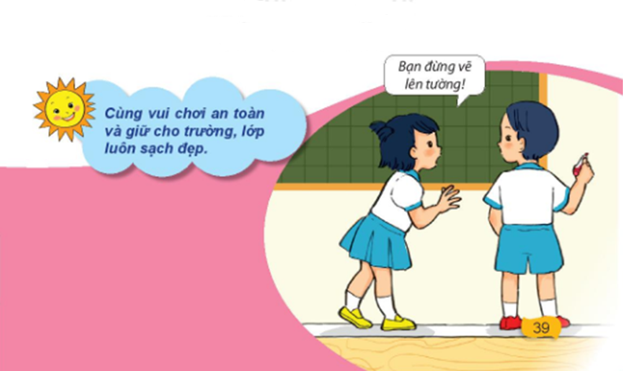
Kết luận:

